Slide 1
Naïve Bayes
Prof. Hyerim Bae
Department of Industrial Engineering, Pusan National University
hrbae@pusan.ac.kr

Slide 2

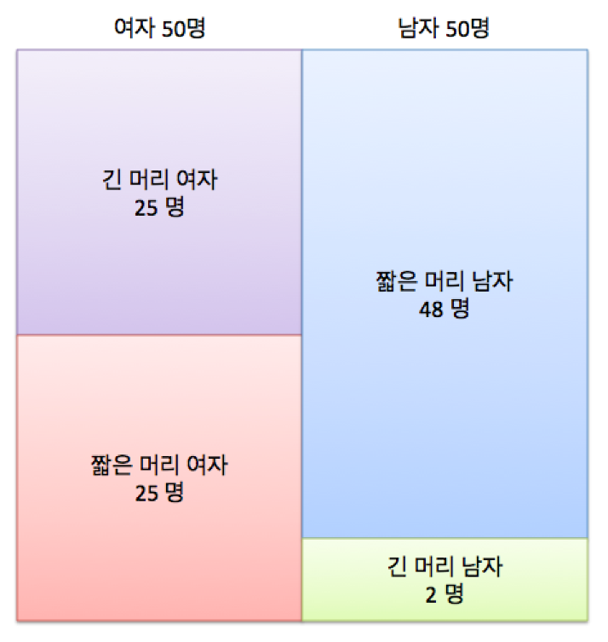
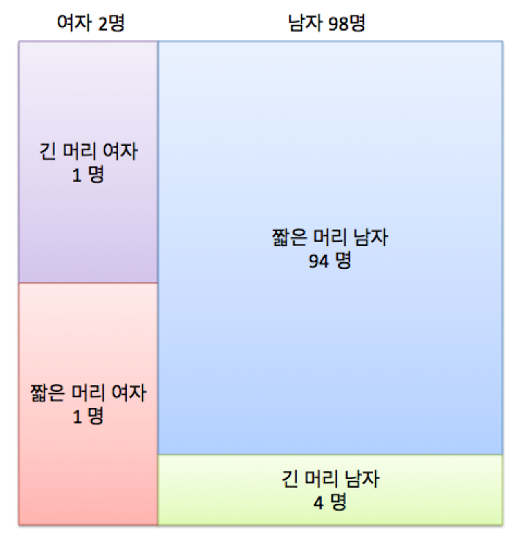

남자일까요? 여자일까요?
$$p(man|long hair)$$
출처: https://brunch.co.kr/@chris-song/59

Slide 3
Naïve Bayes: 기본 아이디어
새로운 데이터를 분류하기 위해 이와 유사한 기존 데이터를 탐색
예: 예측 변수 값이 동일한 데이터
기존 데이터들 중에서 가장 일반적인 클래스는 무엇일까? (What is the prevalent class among those records?)
해당 클래스를 새로운 데이터에 할당(분류)

Slide 4
Naïve Bayes: 특징
모델 기반이 아닌, 데이터 기반의 방법론
데이터에 대해 별도의 가정을 하지 않음

Slide 5
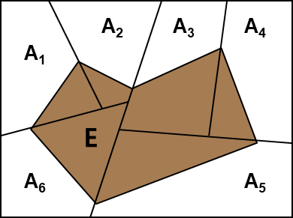

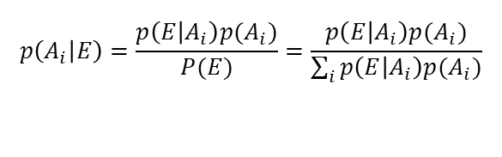

Bayes Rule
조건부 확률의 정의에 기반
$p\left(A_{i} | E\right):$ evidence E가 주어졌을 때의 사후확률(posterior)
$p\left(A_{i}\right):$ 사전확률(prior)
$p\left(E | A_{i}\right):$ evidence $A_{i}$가 주어졌을 때의 가능도(likelihood)
$P\left(E\right):$ evidence의 사후확률(posterior)
$$p\left(A | B\right)=\frac{p(A,B)}{p(B)}=\frac{p\left(B | A\right)p(A)}{p(B)}$$
$$p\left(A_{i} | E\right)=\frac{p\left(E | A_{i}\right)p(A_{i})}{P(E)}=\frac{p\left(E | A_{i}\right)p(A_{i})}{\sum_{i}{p\left(E | A_{i}\right)p(A_{i})}}$$

Slide 6
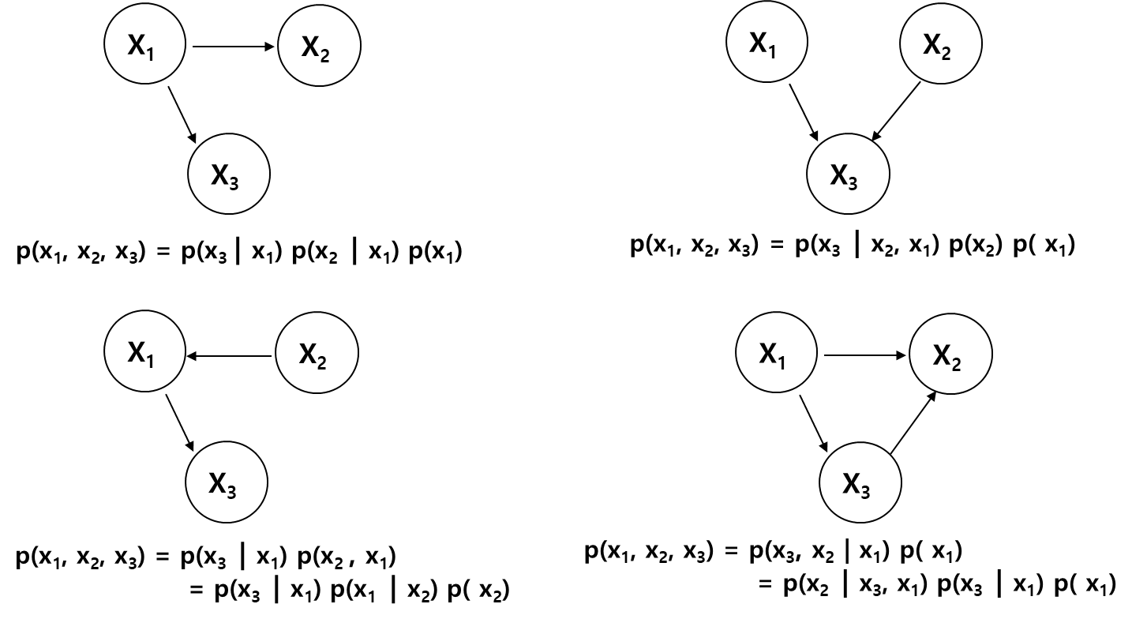
Arc Reversal – Bayes Rule

Slide 7
Cutoff Probability Method
어떤 데이터가 특정 클래스에 속한다고 판단하는 기준 값(확률) 설정
새로운 데이터와 비슷한 모든 학습 데이터(기존 데이터)들을 탐색
그 데이터들이 관련 클래스에 속할 확률 결정
만약 확률이 기준 값을 넘으면 해당 클래스에 속한다고 결정

Slide 8

조건부 확률(Conditional Probability)
$P(A|B)$: 사건 B가 발생했을 때, 사건 A가 발생할 확률
$P\left(C_{i} | x_{1}, …, x_{p}\right):$예측 변수가 특정 값($x_{1}, …, x_{p}$)을 가질 때, 클래스 $C_{i}$ 에 속할 확률
‘가장 큰 확률을 갖는 클래스에 소속된다＇라고 판정
베이지안 분류기는 범주형 예측기에만 작동

Slide 9

베이즈 분류기 사용법
$범주형 변수가 존재해야 함$
수치형 변수는 구간화 되어 범주형으로 변환되어야 함
매우 큰 데이터 셋이 존재할 때 유의미한 결과를 도출할 수 있음
예시: 맞춤법 검사 프로그램
맞춤법 검사 프로그램은 맞춤법이 틀린 단어를 설정된 클래스. 즉, 철자가 올바른 단어에 할당함

Slide 10

예제
새로운 회사가 이전에 법적 문제가 있었다면, 부정 클래스에 속할 확률 = $\frac{50}{230}$
가장 가능성 높은 클래스에 할당하게 되면 모든 데이터를 ‘Truthful’로 분류하게 됨
Cutoff Probability를 활용하면
Cutoff = 0.2 인 경우
$\frac{50}{230}=0.22⇒$법적 문제를 야기한 경우, Fraudulent 클래스로 분류하게 됨
 | Prior Legal (x₁) | No Prior Legal (x₂) | Total
Fraudulent (C₁) | 50 | 50 | 100
Truthful (C₂) | 180 | 720 | 900
Total | 230 | 770 | 1,000

Slide 11
베이즈 분류기(Exact Bayes Classifier)
분류할 레코드와 동일한 예측 변수 값을 공유하는 다른 레코드를 탐색하는 것에 기반
특정 예측 변수의 값이 주어졌을 때, 해당 레코드가 클래스 C에 속할 확률을 찾는 것이 목적
큰 데이터 셋을 사용하더라도 예측 변수 값의 측면에서 레코드와 정확하게 일치하는 다른 레코드를 찾는 것이 어려울 수 있음
미국 중서부의 고수익을 갖는 히스패닉 남성으로 지난선거에서 투표했지만, 그 이전 선거에서는 투표하지 않았고, 세 명의 딸과 한 명의 아들이 있으면 현재, 이혼한 사람

Slide 12
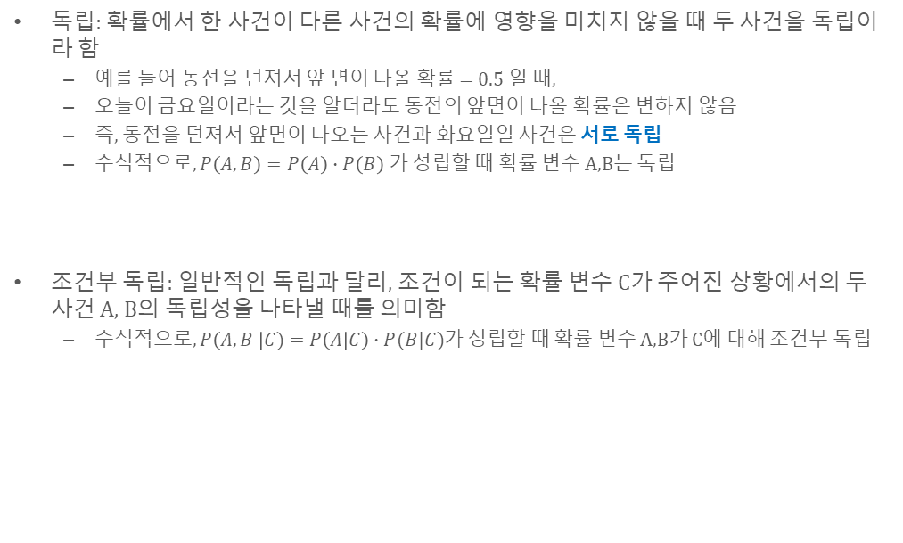
확률 용어 정리
독립: 확률에서 한 사건이 다른 사건의 확률에 영향을 미치지 않을 때 두 사건을 독립이라 함
예를 들어 동전을 던져서 앞 면이 나올 확률 = 0.5 일 때,
오늘이 금요일이라는 것을 알더라도 동전의 앞면이 나올 확률은 변하지 않음
즉, 동전을 던져서 앞면이 나오는 사건과 화요일일 사건은 서로 독립
수$식적으로, P\left(A,B\right)=P\left(A\right)∙P\left(B\right)$ 가 성립할 때 확률 변수 A,B는 독립
조건부 독립: 일반적인 독립과 달리, 조건이 되는 확률 변수 C가 주어진 상황에서의 두 사건 A, B의 독립성을 나타낼 때를 의미함
수$식적으로, P\left(A,B \right|C)=P\left(A | C\right)∙P(B|C)$가 성립할 때 확률 변수 A,B가 C에 대해 조건부 독립

Slide 13
베이즈 분류기의 단점 보완 – Naïve Bayes 분류기
각 클래스 내의 예측 변수들 간의 독립성 가정
곱셈 규칙(Multiplication rule) 활용
동일한 예측 변수 값을 모두 공유하는 레코드로 계산을 제한하지 않고, 레코드가 클래스 C에 속할 동일한 확률을 찾음

Slide 14
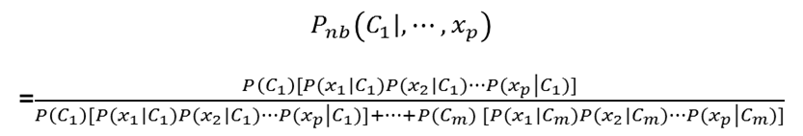

Naïve Bayes 분류기 - 연산
클래스 1에 대해서 각 예측 변수 값이 그 클래스에서 발생할 확률 계산
이러한 확률 값들을 곱함
모든 클래스에 대해 1~2 과정 반복
클래스 $i$ 에 대해 2 에서 계산된 값을 모든 클래스에 대한 해당 값의 합으로 나누어 클래스 $i$ 에 대한 확률 추정
이 예측 변수 값 집합에 대한 확률 값이 가장 높은 클래스에 레코드 할당
분류할 새 레코드에 대해 이와 유사한 다른 레코드 탐색
기존 데이터들 중에서 가장 일반적인 클래스는 무엇일까? (What is the prevalent class among those records?)
해당 클래스를 새로운 레코드에 할당(분류)

Slide 15
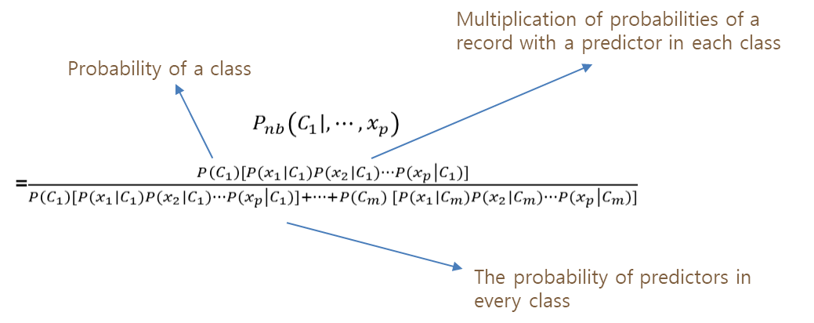
Naïve Bayes 분류기 - 문제점
계산식이 너무 복잡하여 단순화할 필요성 존재
예측 변수가 주어졌을 때 클래스의 확률(The probability of a class with given predictors)
우리는 단순히 어떤 클래스에 속할 순위에 관심있음( If we are interested only in the ranking…)

Slide 16
예제: 금융 사기 분류
목표 변수(분류하고자 하는 변수): 사기 여부(fraud /truthful)
예측 변수
Prior pending legal charges(이전에 보류 중인 법적 청구가 있는지) - ( yes / no)
Size of firm(기업 규모) – small / large

Slide 17
Exact Bayes Calculation
목표: 고발이 접수된 소규모 회사를 fraud / truthful 로 분류
Prior pending legal charges(이전에 보류 중인 법적 청구가 있는지) => yes
Size of firm(기업 규모) => small
위 조건을 만족하는 회사가 2개 존재
한 기업은 fraud, 다른 한 기업은 truthful
P(fraud | charges = y, size = small) = 0.5
참고: 확률 계산 시, 주어진 조건을 만족하는 두 회사로 제한

Slide 18
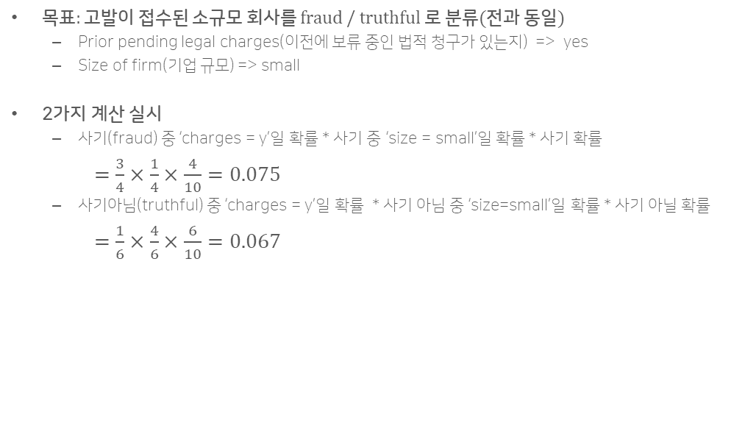
Naïve Bayes Calculation
목표: 고발이 접수된 소규모 회사를 fraud / truthful 로 분류(전과 동일)
Prior pending legal charges(이전에 보류 중인 법적 청구가 있는지) => yes
Size of firm(기업 규모) => small
2가지 계산 실시
사기(fraud) 중 ‘charges = y’일 확률 * 사기 중 ‘size = small’일 확률 * 사기 확률
$=\frac{3}{4}×\frac{1}{4}×\frac{4}{10}=0.075$
사기아님(truthful) 중 ‘charges = y’일 확률 * 사기 아님 중 ‘size=small’일 확률 * 사기 아닐 확률
$=\frac{1}{6}×\frac{4}{6}×\frac{6}{10}=0.067$
P(fraud | charges, small)
= 0.075 / (0.075+0.067)
= 0.53

Slide 19
Naïve Bayes 정리
확률 추정치는 실제적 추정치와 크게 다르지 않음
일치하는 예측 변수 값 뿐만 아니라 모든 레코드가 계산에 사용됨
Naïve Bayes의 이러한 특징은 많은 상황에서 계산을 실용적으로 만듦
단, 각 클래스 내의 예측 변수 간의 독립성을 가정함

Slide 20
독립성 가정
엄격한 독립성을 요구하지는 않음(변수들은 종종 상관되기도 함)
Often “good enough”

Slide 21
Naïve Bayes 장점
완전히 범주형 변수로 이루어진 데이터를 잘 처리할 수 있음
매우 큰 데이터 셋에서 잘 작동함
단순하고, 효율적 계산

Slide 22
Naïve Bayes 단점
많은 수의 데이터가 존재해야 효과적임
예측 변수의 범주가 훈련 데이터에 존재하지 않을 경우에 문제 발생
Assigns 0 probability of response, ignoring information in other variables

